Slide 1
Økonomisk grundforløb med aktiehandel og investering
Introduktion til
investering
Modul 3

Slide 2
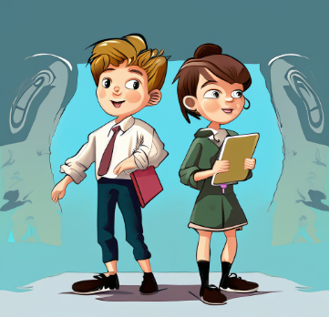
Drøftelse i gruppe/klasse: Aktieportefølje, risikoprofil, etik
Diskuter forskelle og ligheder mellem Anders og Andersines aktieporteføljer, risikoprofiler og etiske overvejelser samt påvirkning heraf på deres mulige succes.
Hvad er forskellene og lighederne mellem Anders og Andersines aktieporteføljer, risikoprofiler og etiske overvejelser?
Hvordan vil forskellene påvirke deres succes med investeringer i aktier?

Slide 3
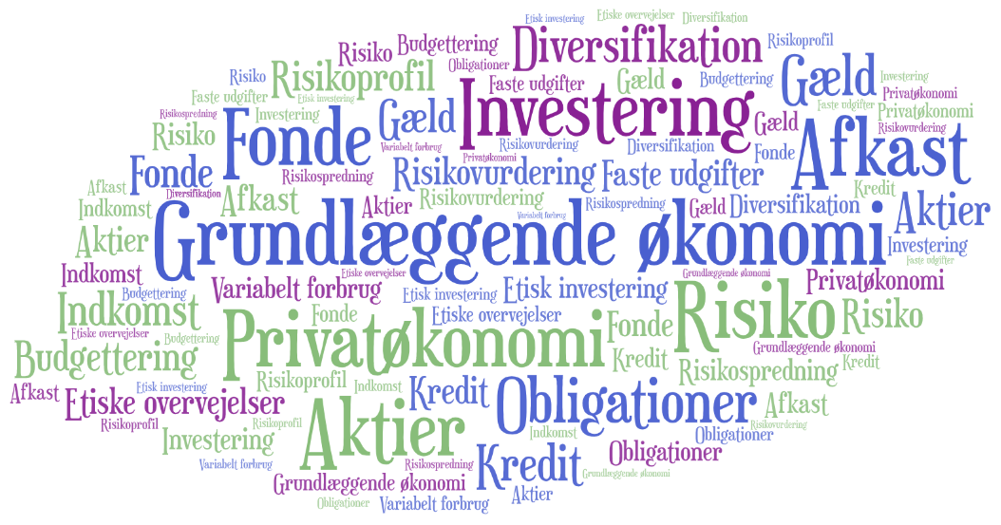
Hvad har vi lært om investering?
I modul 2 lærte vi om Anders og Andersines investeringsbeslutninger. Hvad var nogle af de vigtigste punkter, vi diskuterede?
Markedsøkonomi og investering
Privatøkonomi og investering
Investeringsbegreber (ex. risiko & etik mm.)
I dag skal vi dykke dybere ned i koncepterne af investering og risikostyring.

Slide 4
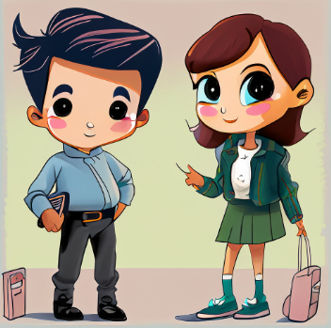
Præsentationer: 2a og 2b “Aktieportefølje”
Lad os igangsætte præsentationerne af case-opgaverne 2a og 2b.
Vi vil efterfølgende diskutere:
Forskellene i Anders og Andersines investeringsvalg, risikoprofiler, og etiske overvejelser.
Hvad bemærker I ved deres forskellige strategier?

Slide 5
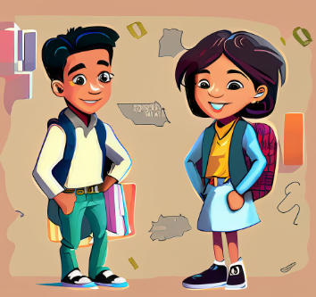
Din risikoprofil og etiske investeringskompas
Nu er det din tur. Lav din egen risikoprofil og etiske investeringskompas. Tænk over, hvordan din risikoprofil og etiske overvejelser vil påvirke dine investeringsbeslutninger.
Hvordan vil din risikoprofil og etiske kompas påvirke dine investeringsbeslutninger?

Slide 6
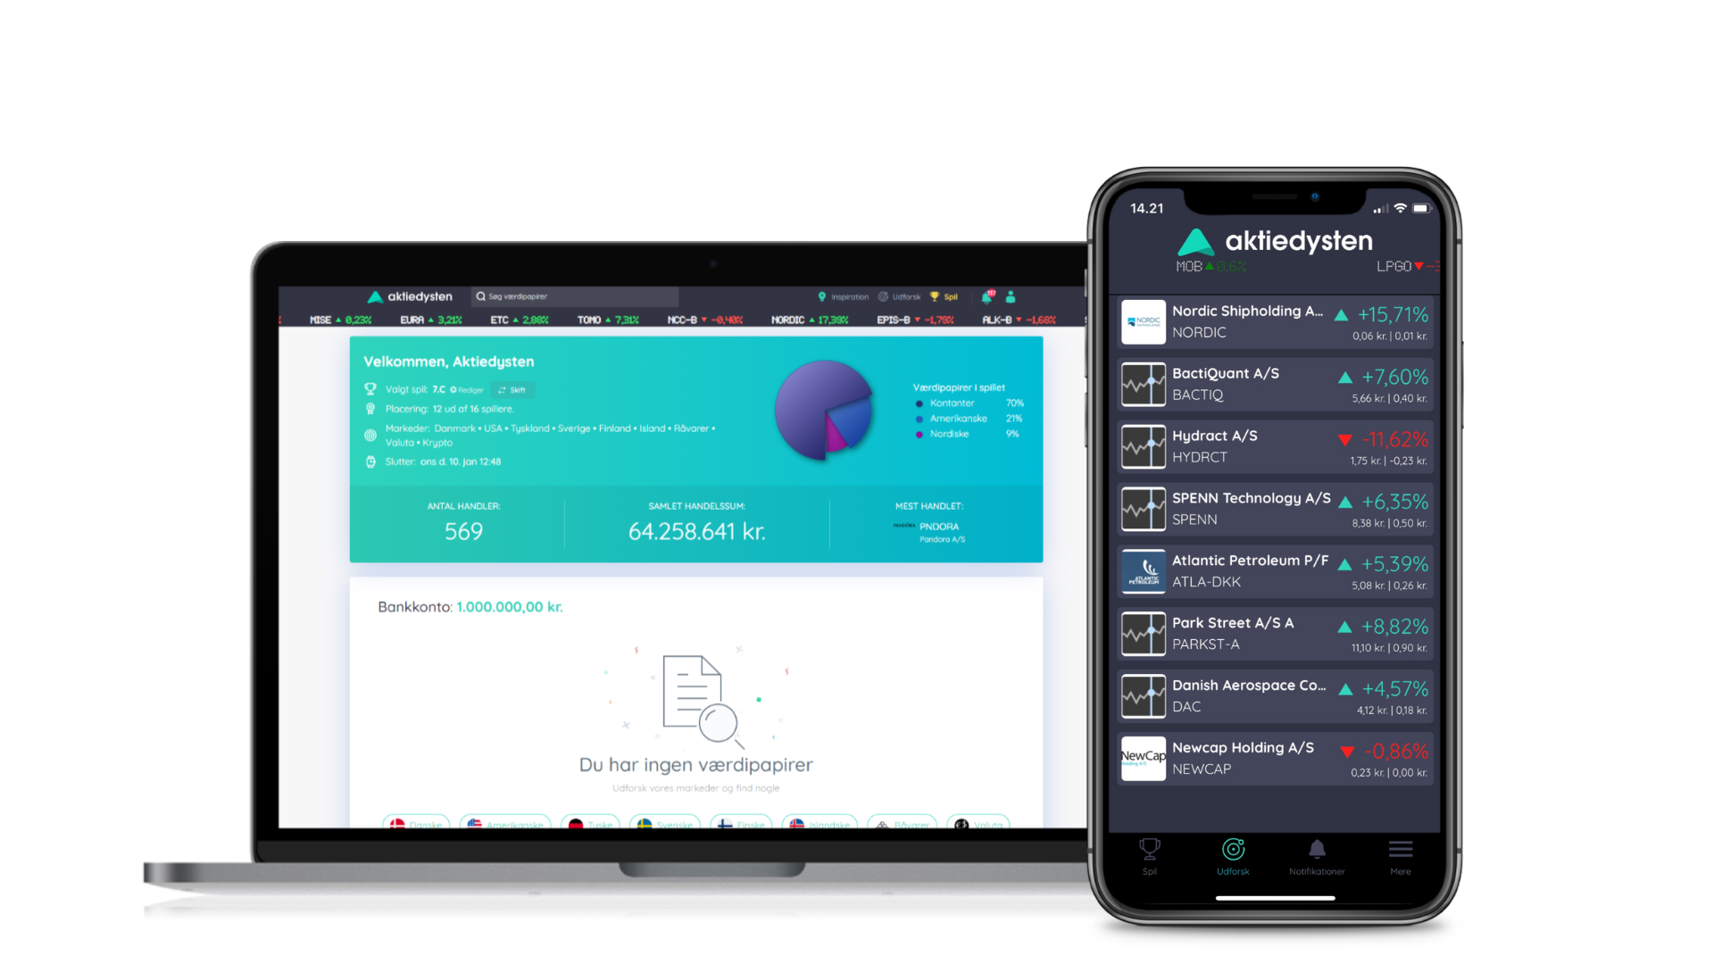
Lad Aktiedysten begynde!
Instruktioner til spillet:
I Aktiedysten konkurrerer og dyster vi mod hinanden i grupper.
Husk at logge jeres investeringsbeslutninger og bruge beslutningsarket til at spore gruppens udvikling i porteføljen.
Til det kommende og sidste modul skal grupperne gøre sig tanker om en præsentation (Se opgave 3).

Slide 7
Forberedelse til næste modul
Lektie til næste gang:
Forbered en præsentation til næste session, der inkluderer din investeringsstrategi, risikoprofil, etiske kompas og de økonomiske resultater af jeres investeringer i Aktiedysten.
Gruppen får også 30 minutter til at færdiggøre og øve præsentationen.
God investeringslyst!
Inden vi siger “tak for i dag”
www.undervisning.aktiedysten.dk © 2023 Aktiedysten og Balalli Da Silveira M. Degas

